Slide 1
ЗАДАЦИ ЗА САМОСТАЛАН РАД:
1. Израчунај: 8·7= 73:9= 40:5= 9·6= 36:6=
4·7= 24:4= 64:8= 49:7= 3·8=
18:3= 6·7= 28:7= 81:9= 45:5=
2. Из једног вагона на жељезничкој станици изашло је 8 путника, а у
вагону је остало 6 пута више него што је сишло. Колико је путника
остало у вагону?
3. Урадити задатке из Радног листа са 47., 48., 49., 50. и 51.стр.

Slide 2
АПРИЛИЛИИИ!!!!! 1. АПРИЛ ДАН ШАЛЕ

Slide 3
ДАНАС :
Причамо о дану шале;
Читамо шаљиву причи;
Цртамо занимљивости из приче;
Рјешавамо задатке: толико пута
већи (мањи) број и за толико
већи (мањи) број.

Slide 4
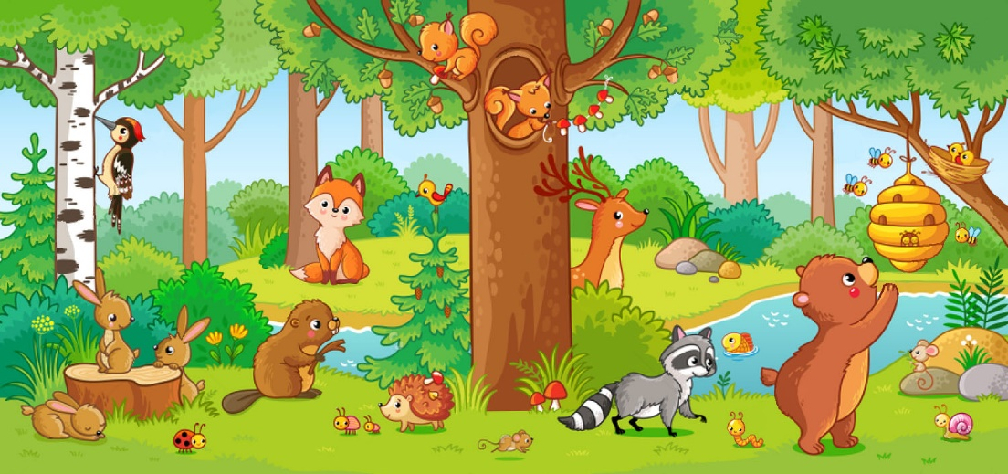
„АПРИЛОВЕ ШАЛЕ“ Драган Кулиџан

Slide 5
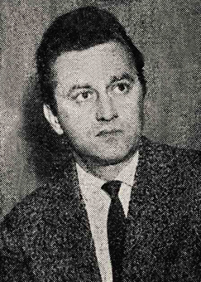
Драган Кулиџан је рођен у Мостару 1930. године, а умро у Сарајеву 1987. године. Био је српски дјечији писац. Писао је приче, пјесме и поеме за дјецу.
ДРАГАН КУЛИЏАН

Slide 6
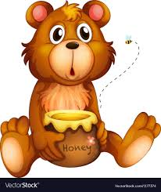
АПРИЛОВЕ ШАЛЕ
Медо је отресао снове и тражи каквог јела.
Април му рече: „Пожури, крушка је сасвим зрела! Покупи давно из шуме Зима кошуље бијеле. Већ су гомиле меда сакупиле вриједне пчеле!“
Пожури добри медо (за храну се радо стара!), а шума сва заграја: „Април те само вара!“

Slide 7
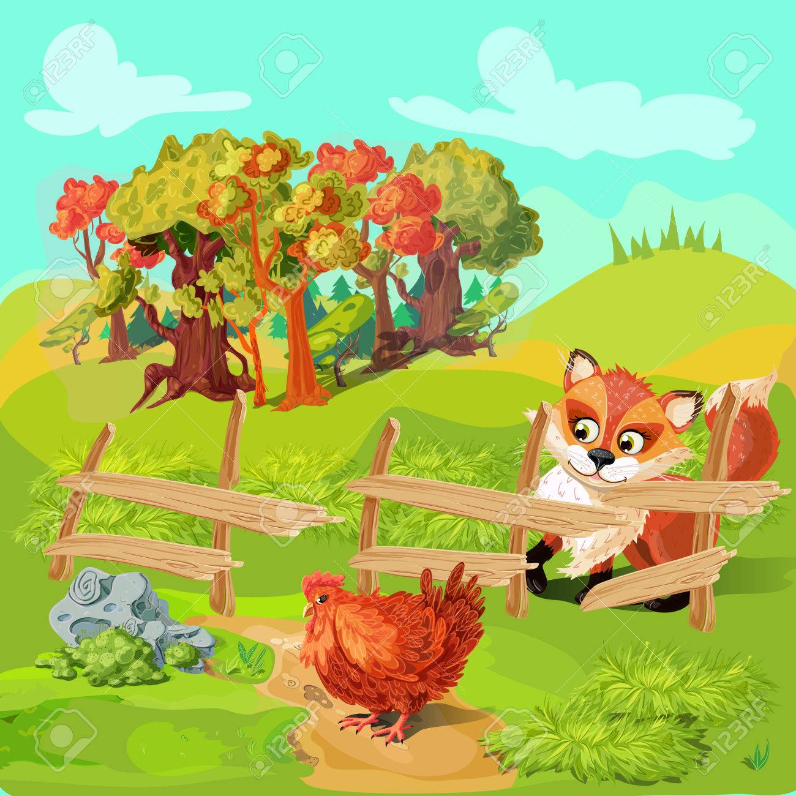
Премудру тета-Лију Април у шетњи срете и стаде да је пита: „Како си? Како дијете? Него, видим да још ниси ништа за јело нашла, а три дебела пијетла шетајућ´ у шуму зашла!“
„Шта?!“ – одмах похита лија, знана лопужа стара, а шума се насмија: „Април те само вара!“

Slide 8
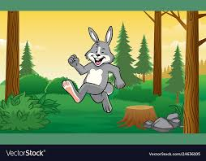
Малу зекину кућу скрила је шума дубока. Пред њом замишљен сједи Зеко, бржи од ока.
„О јелу мислиш, Зече?“ – Април га нагло трже: „Скоро ће пасти вече, за пут се спреми брже! Кад стигнеш на крај шуме, тихо се спусти до села. Тамо те чекају, куме, главице купуса зрела!“
Поскочи за свјежи купус муштерија стара; зашушта за њим шума: „Април те само вара!“

Slide 9
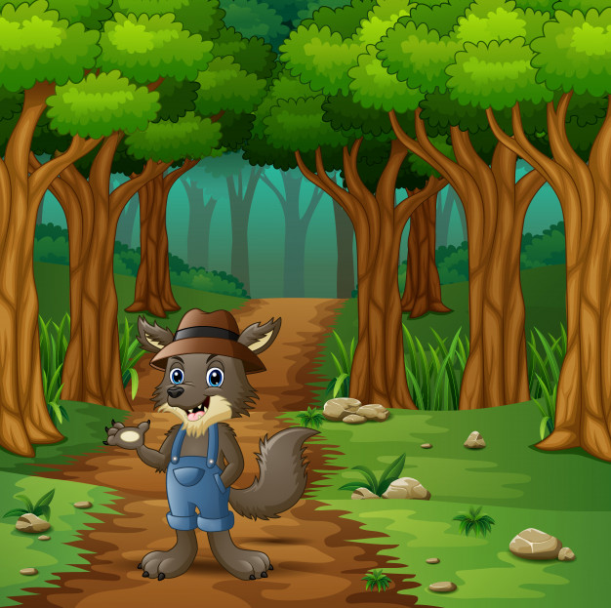
Кад Април рече Вуку да близу пасе стадо, потрча Вук ко вила (знамо, то једе радо!). Тако се десило Вуји (није прошао блаже), и за њим живо забруји: „Април те само лаже!“
Због свих шала Априла цијела се шума смије; над њом се облак надуо, од смијеха сузе лије. Све више, више теку, сад ће пљусак да падне... Мораће звијери, богами, растворити кишобране!

Slide 10
НЕПОЗНАТЕ РИЈЕЧИ У ПРИЧИ СУ:
заграјати – повикати углас
заћи – одмаћи
похитати – пожурити
муштерија – онај који је за нешто заинтересован
лопужа – преварант
надути се – напухати се

Slide 11
РАЗГОВОР О ПРИЧИ
МЈЕСТО РАДЊЕ:
шума
ВРИЈЕМЕ РАДЊЕ:
Прољеће, први април
ЛИКОВИ:
Април Зима
Медо Лија Зеко Вук
шума облак

Slide 12
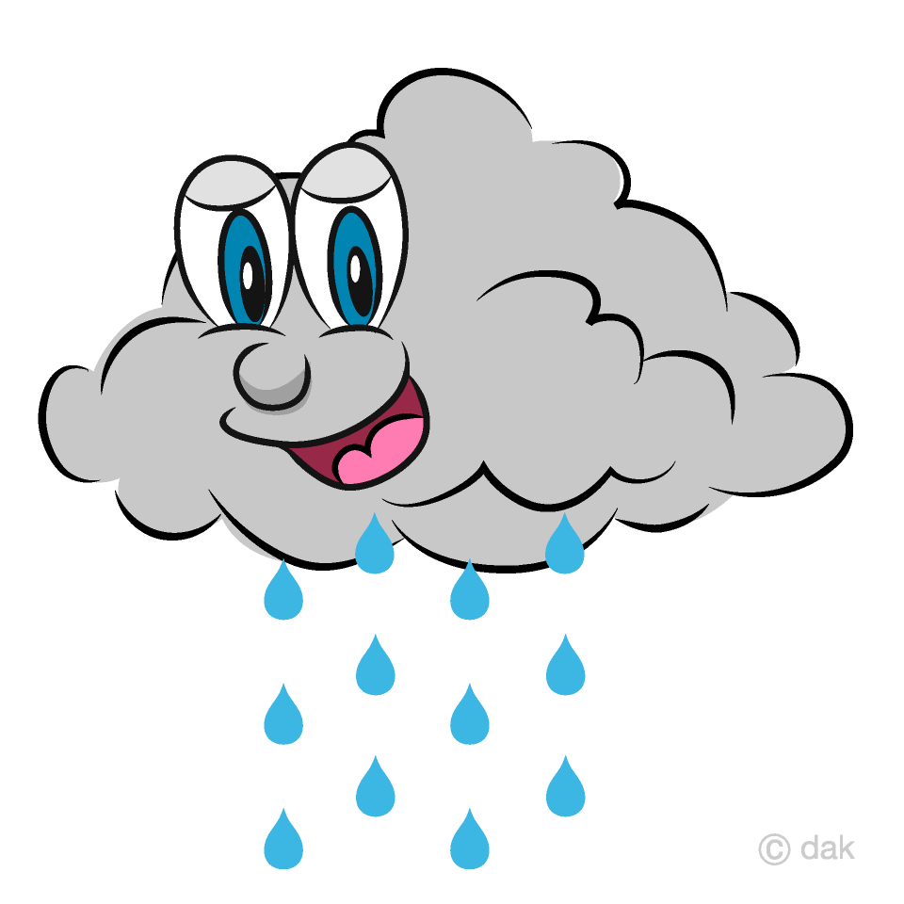
ФАБУЛА - редослијед догађаја
1. Април се шали са Медом;
2. Април се шали са Лијом;
3. Април се шали са Зеком;
4. Април се шали са Вуком;
5. Цијела се шума смије Априловим шалама.

Slide 13
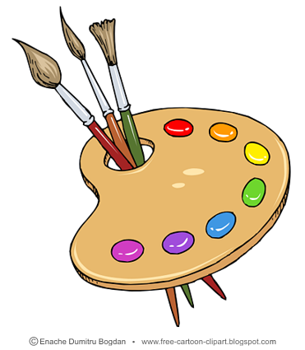
Задатак за самосталан рад:
Нацртајте ликове и редослијед догађаја из приче „Априлове шале“.

Slide 14
МАТЕМАТИКА
Наша математика је права шала,
ал’ учитељица код једног задатка стала.
Малу помоћ од својих ђака тражи,
хајде се потруди па рјешење кажи.
Толико пута већи (мањи) број и
за толико већи (мањи) број
Ово није првоаприлска шалица,
сада иде таблица.

Slide 15
1. Ријеши задатке: (Уџбеник, 3.задатак, стр. 93) а) 9 увећај 6 пута ____________ б) 9 увећај за 6 ____________ в) 48 умањи 6 пута ____________ г) 48 умањи за 6 ____________ д) колико је 6 пута мање од 60 ____________
9·6=54
9+6=15
48:6=8
48-6=42
60:6=10

Slide 16
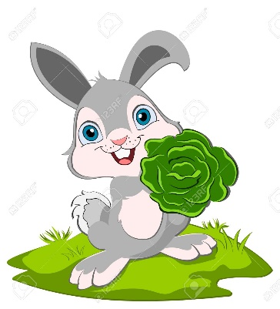
2. Зеко је првог дана нашао 14 главица купуса у башти, а другог дана 2 пута мање. Колико је укупно главица купуса Зеко нашао у башти?
14 + (14:2) = 14 + 7 = 21
Зеко је укупно нашао 21 главицу купуса у башти.

Slide 17
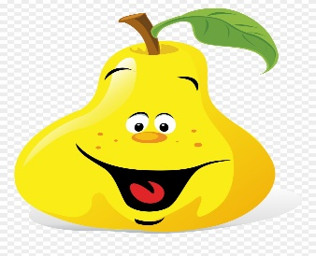
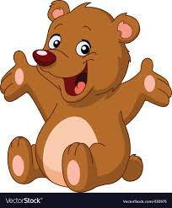
3. Медвједица Даца има три мечета. Прво мече је укупило 7 крушака, друго мече за 6 више, а треће мече 4 пута више крушака него прво мече. Колико су крушака укупили мечићи?
7 + (7+6) + (4·7) = 7 +13 +28 = 48
Мечићи су укупили 48 крушака.

